Slide 1
Составление химических формул по степени окисления
Интегрированный урок химия - математика

Slide 2
Цели урока: дидактическая:показать практическое применение понятия «наименьшее общее кратное при составлении химических формул образовательная: обобщить знания учащихся о НОК и научиться применять данное понятие при решении химических задач развивающая: формировать умения применять приемы и понятия одной области знаний- математики- на на примерах из других областей.
Воспитательная: создать условия для развития коммуникативной культуры,диалогической речи учащихся,прививать навыки работы с веществами,используемыми в быту

Slide 3
Найти НОК ( 120; 180 )
Разложим данные числа на простые множители:
126 = 2*3*3*7 180 = 2*2*3*3*5
63 90
21 45
7 15
1 5
1

Slide 4
3.Выпишем множители, входящие в состав первого числа:
(2*3*3*7 )
4. Добавим недостающие множители остальных чисел:
(2*3*3*7 )*2*5

Slide 5
4. Получим :
НОК ( 126; 180 )=
= (2*3*3*7 )* 2*5= 126 *10 =
=1260

Slide 6
Найти НОК чисел:
1. 2 и 3
2. 4 и 12
3. 7 и 2
4. 5 и 2
5. 6 и 8
6. 8 и 12

Slide 7
Составить химическую формулу вещества, образованную атомами серы и кислорода
1. Запишите рядом символы химических элементов, которые входят в состав вещества
S O

Slide 8
2. Над знаками химических элементов поставьте их степень окисления
+6 -2
S O

Slide 9
3. Определим НОК чисел, выражающих степень окисления этих элементов
Запишем НОК под формулой
S O
НОК(6,2)=6

Slide 10
4. Разделим НОК на степень окисления каждого элемента. Запишем полученные индексы
SO3
6:6=1 6:2=3

Slide 11
По степени окисления составим формулы четырех веществ, образованных атомами:
1. водорода и кислорода
2.азота и водорода
3.кальция и кислорода
4. углерода и кислорода

Slide 12
1. Н2О 3.СаО
2. NH3 4.CO2

Slide 13
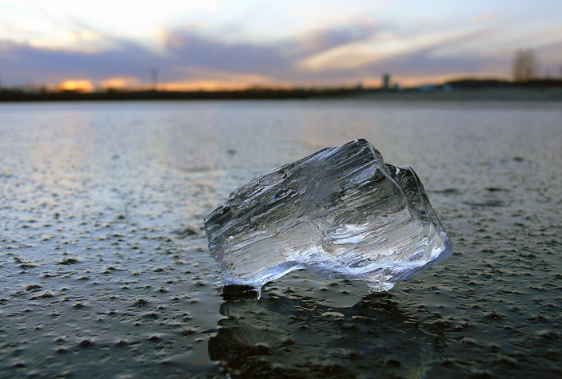

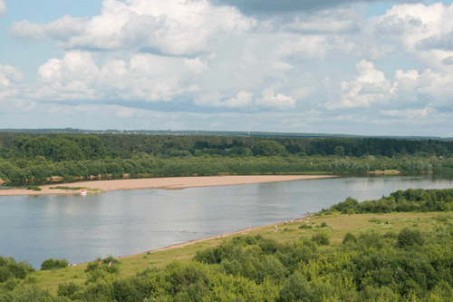
Вода

Slide 14
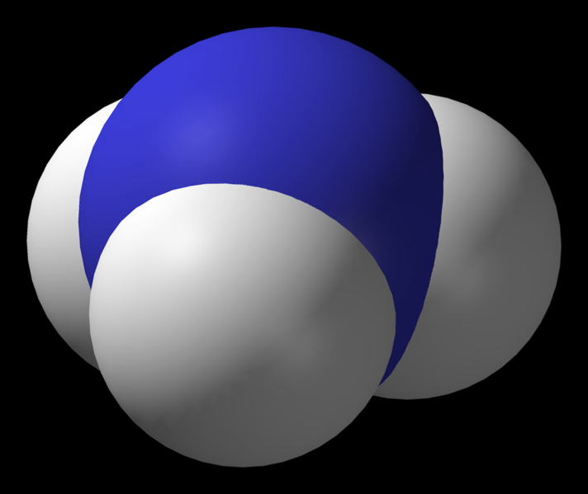
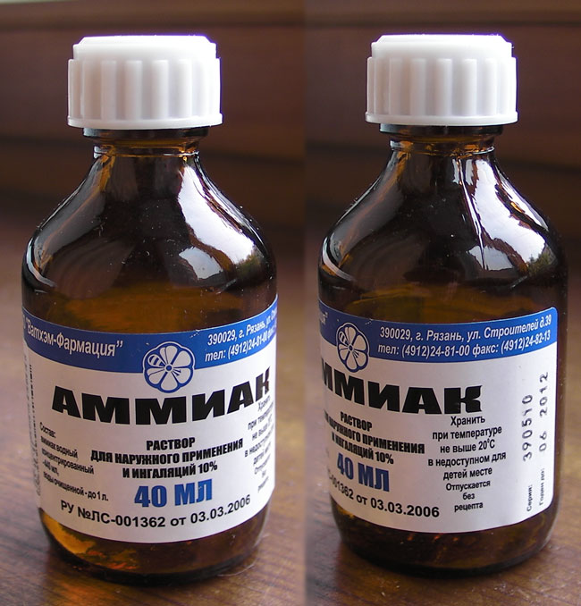
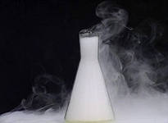
Аммиак

Slide 15
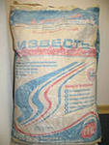
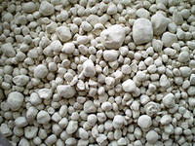
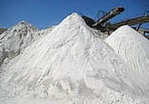
Негашеная известь

Slide 16
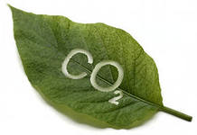
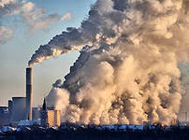
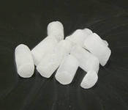
Углекислый газ
В твердом состоянии-сухой лед

Slide 17
Спасибо за внимание!

